Slide 1
Опыт внедрения геотермальных воздушных тепловых насосов в Москве и Московской области
Говорин Александр Владимирович
Лигиза Оксана Петровна
Специалисты по геотермальным и воздушным тепловым насосам компании «ТеплоСоюз»

Slide 2
Объекты:
МО, Щелковский р-он, д. Варежки. Площадь таунхауса 180 кв.м
Поставили комплект оборудования:
Геотермальный тепловой насос NIBE F 1255 4-16 kW
Рекуператор NIBE Г.В. HR110-250
UKV 200
PCM 42
Вертикальное бурение- 4 скважины по 50м.
Смонтированы системы: отопления – теплый пол Rehau, водоснабжения.
Сумма проекта под ключ, включая внутренние системы отопления, водоснабжения
1 520 000р.

Slide 3
Тверская обл. д. Горки. Площадь дома-250кв.м.
Поставили комплект оборудования:
Геотермальный тепловой насос F 1145-15kW
Буф.бак косвенного нагрева VPB 200
Буферный бак UKV 200
Модуль подключения доп.опций AXC 40
Модуль "пассивного" охлаждения PCM 42
Зонды Mouvitech Turbo 4 шт по 60м.
Вертикальное бурение-240м. 4 скважины по 60м.
Сумма проекта под ключ. Наружный (контур + котельная)
1 355 000р.

Slide 4
МО, Ленинский р-он, д. Кнутово Площадь дома-280кв.м.
Поставили комплект оборудования:
Геотермальный тепловой насос F 1145-17 kW EXP
Буферный бак UKV 500
Буф.бак косвенного нагрева VPА 300/200 л
Модуль для доп. контура отопления ECS 41
Комплект подключения GSM связи модуль SMS 40
Вертикальное бурение-350м. 16 скважин по 22 м. Распределительный колодец ASPOL EnerGeo на 16 секций.
Смонтированы системы: отопления - теплый пол Rehau,радиаторы Kermi, водоснабжения, канализации.
Сумма проекта под ключ, включая внутренние системы отопления, водоснабжения, канализации – 2 330 000р.

Slide 5
МО, Одинцовский р-он, п.Старый городок
Поставили комплект оборудования:
Геотермальный тепловой насос NIBE F 1145-17 kW EXP
Буферный бак UKV 200
Бак косвенного нагрева VPA 300/200
Модуль доп.подключений AXC 40
Вертикальное бурение - 280м. 8 скважин по 35 м.
Установлена ДГУ.
Сумма проекта под ключ -1 380 000р.

Slide 6
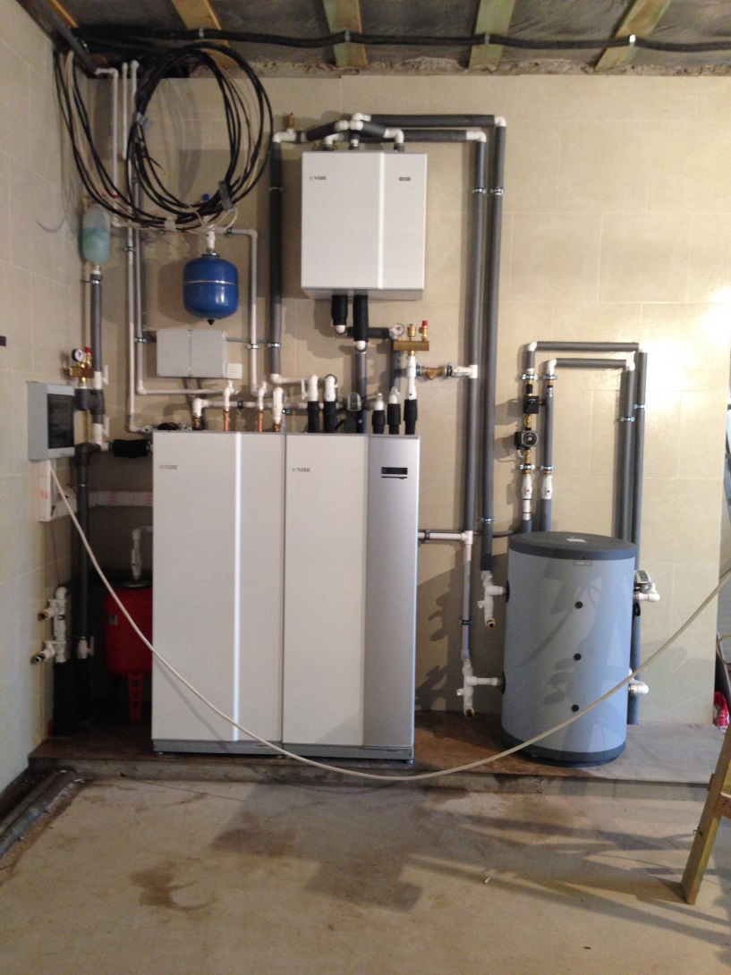
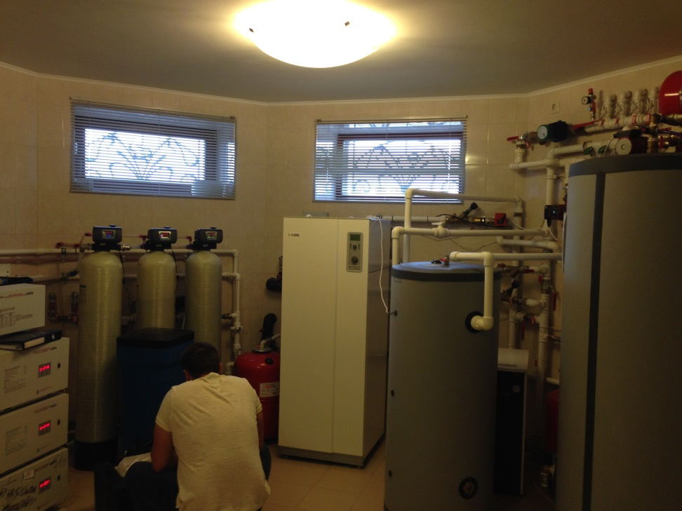

Slide 7
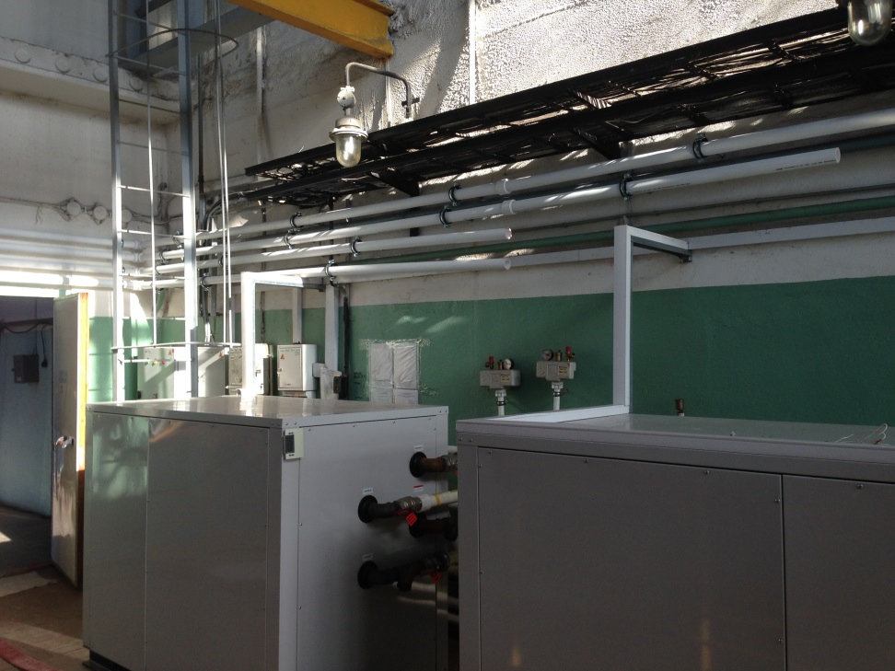
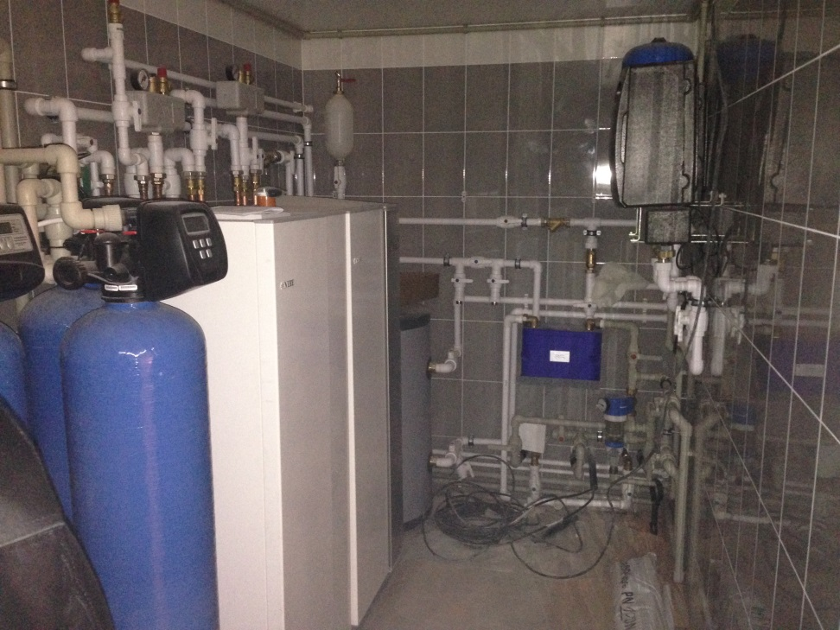

Slide 8
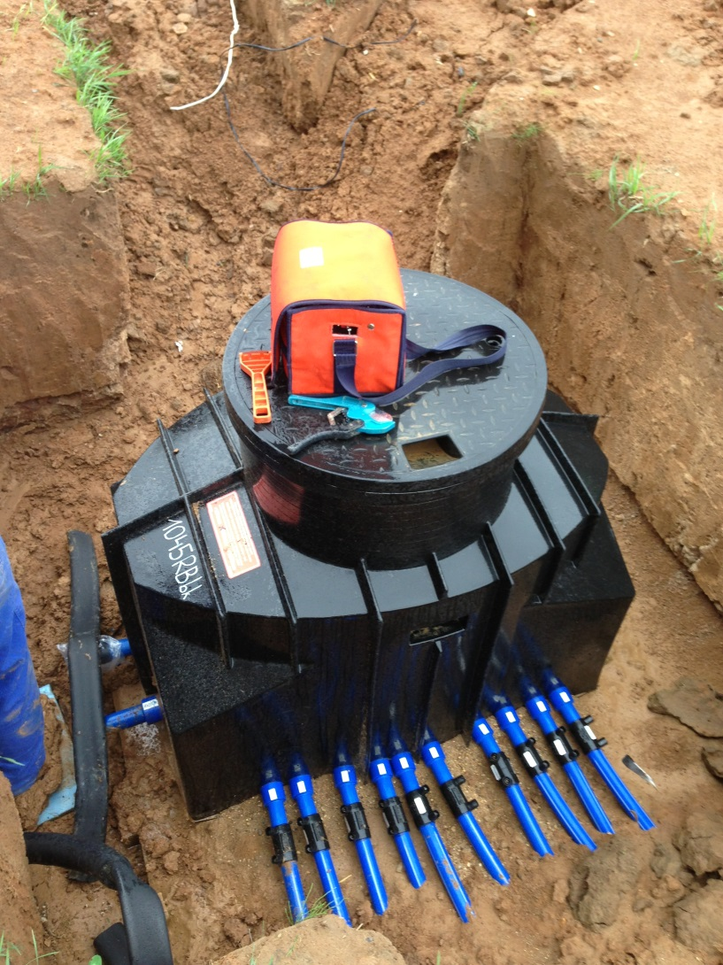
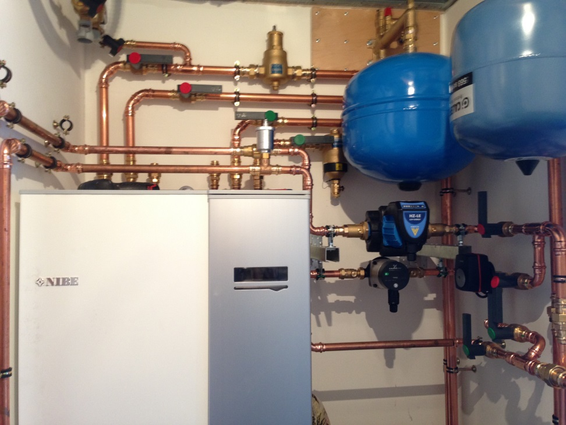

Slide 9
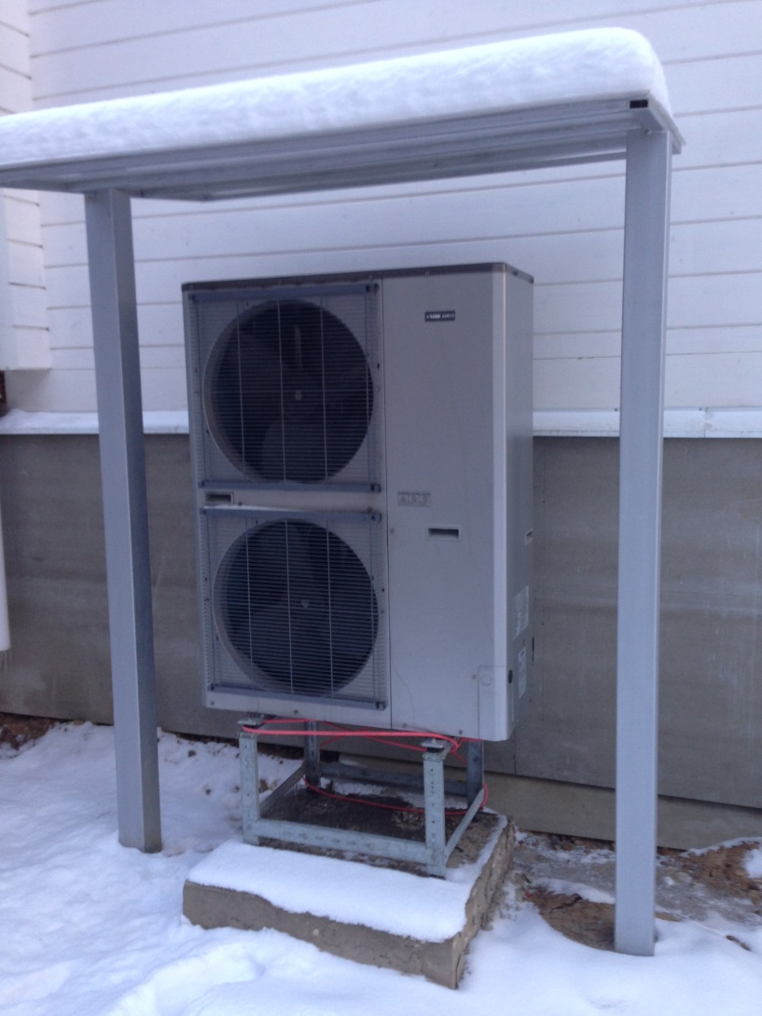
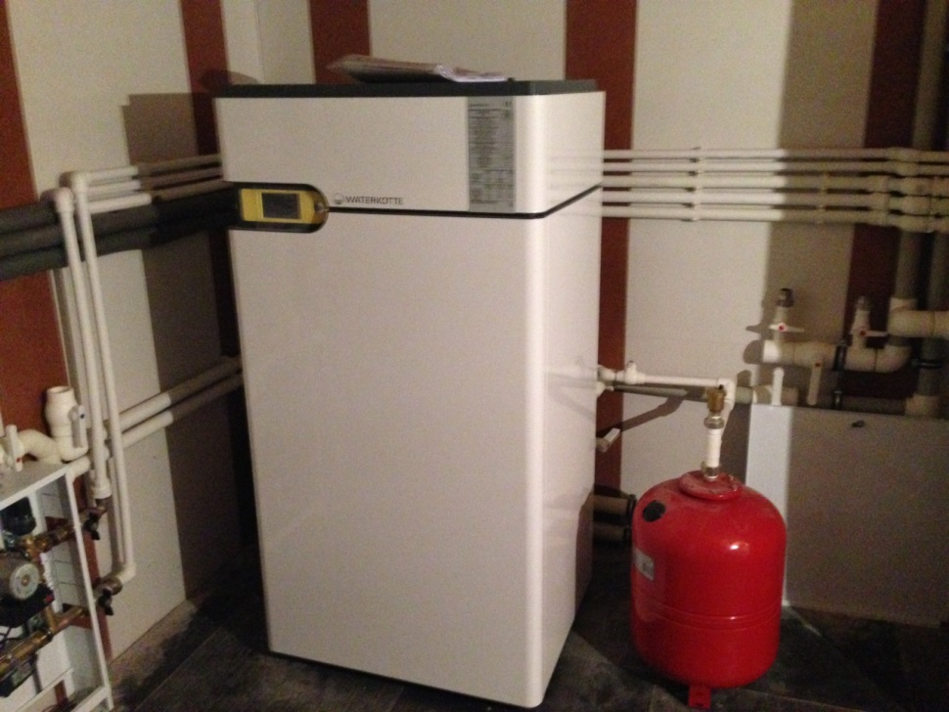

Slide 10
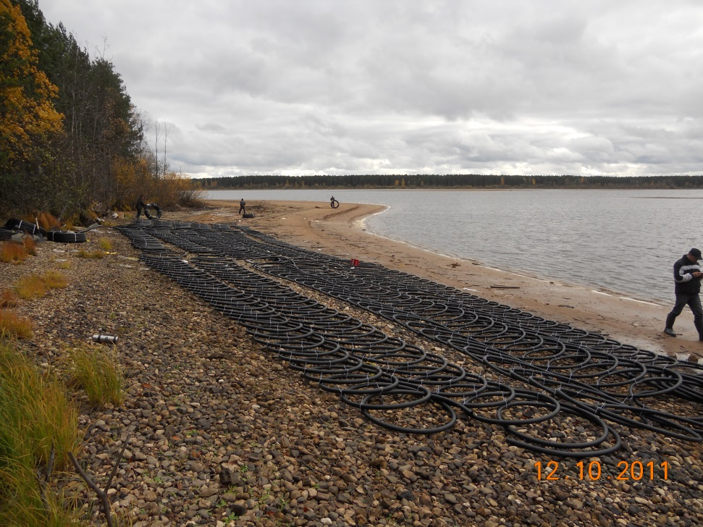
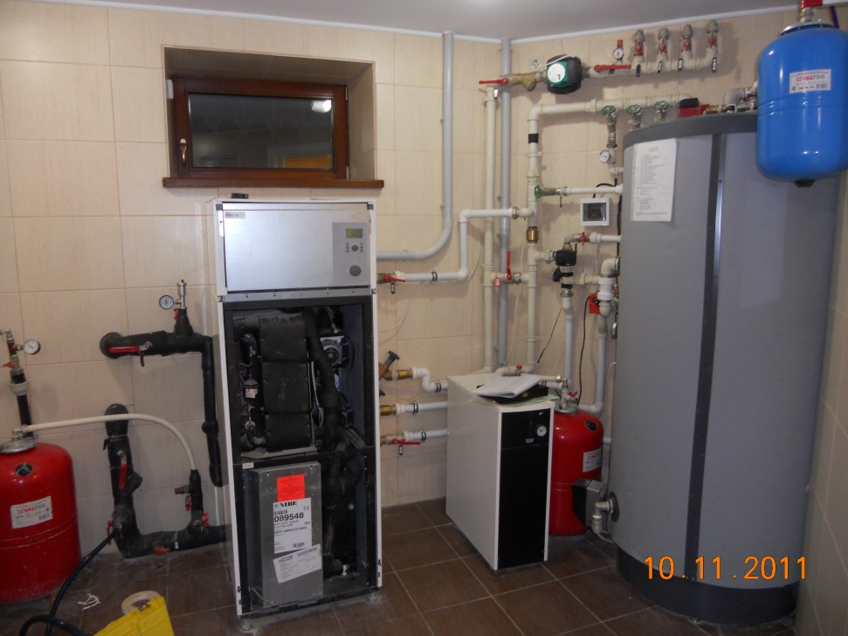

Slide 11
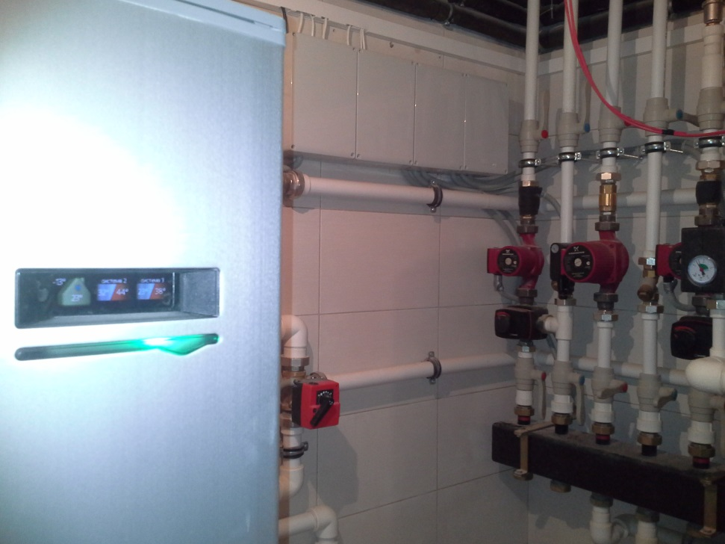
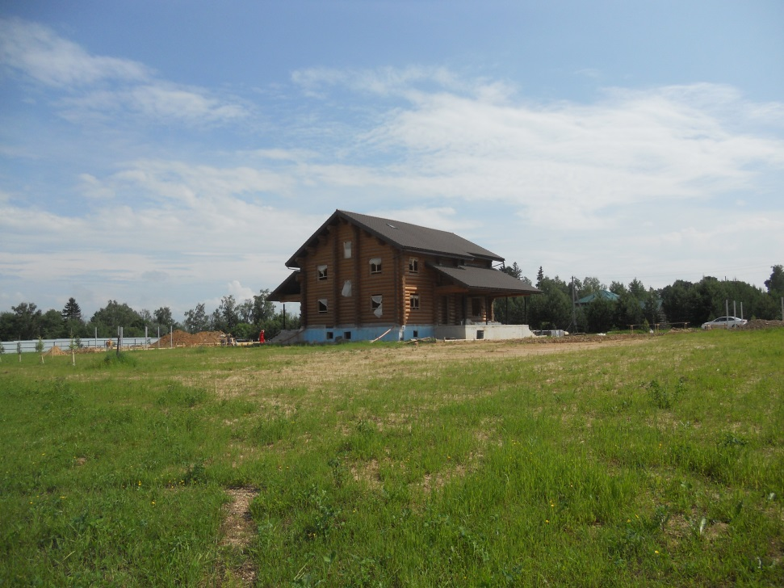

Slide 12
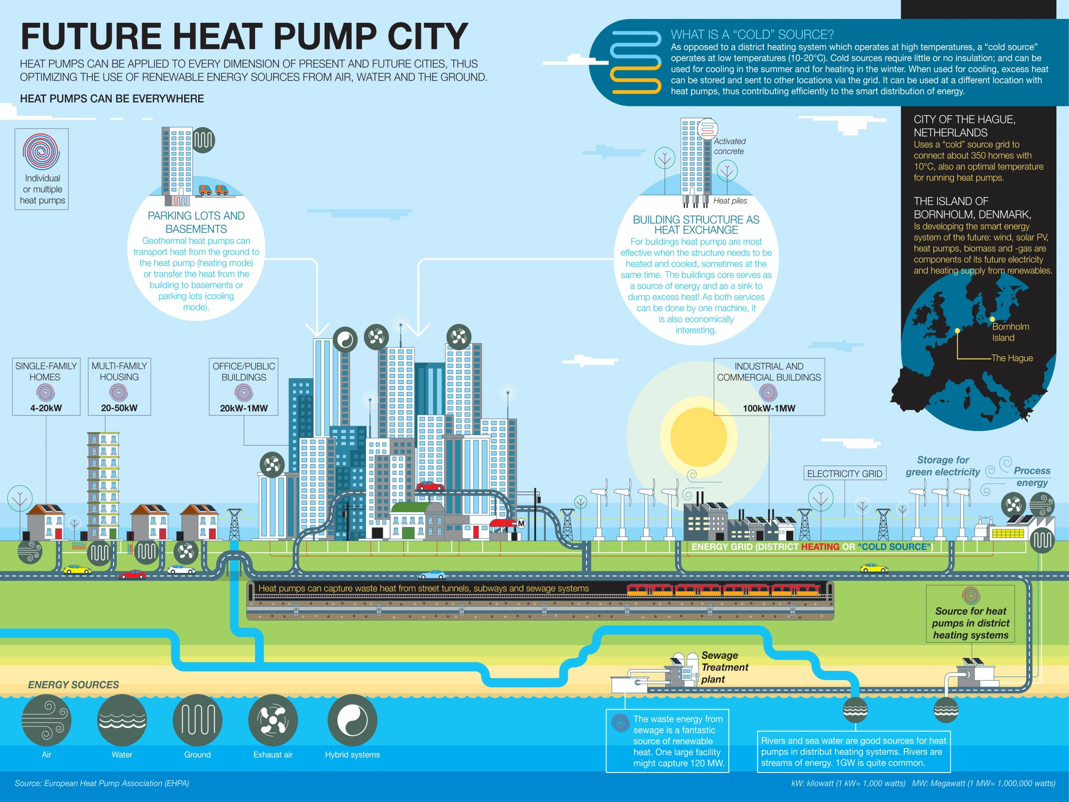

Slide 13
Спасибо за внимание!

